Slide 1
2021.12.09(加班)~2021.12.10
工作日報
記錄人：葉柏漢
記錄日期：2021.12.10
工作時間：
18:00~19:00
08:30~12:30

Slide 2

本日工作事項
Day work
檢查excel系統是否出現bug(加班)
與總監討論系統
系統建議

Slide 3
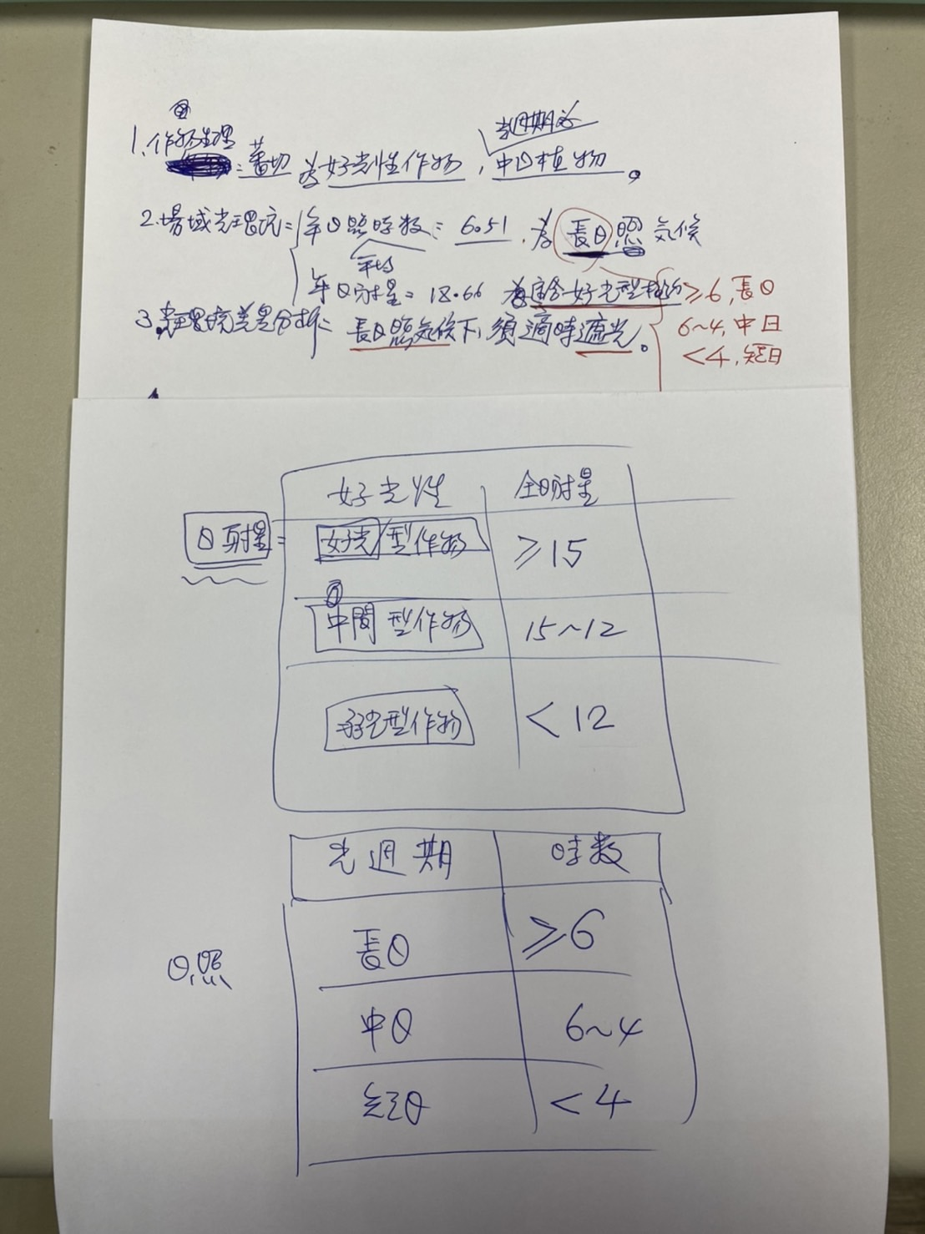
與總監討論系統
Project designing

Slide 4
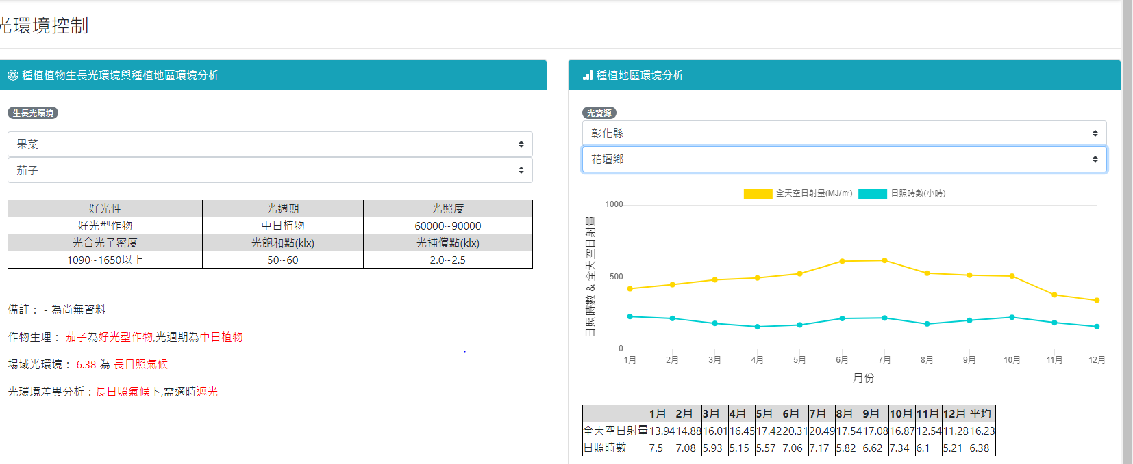
系統建議
Project designing
根據所選的植物與地區
適時的提醒遮光補光

Slide 5
謝謝觀看

